Slide 1
Projekt
„Péče ČsOL o válečné veterány v ČR v roce 2014“
1.1.2014 – 31.12.2014
Br. Pavel Skácel Mgr.
vedoucí projektu

Slide 2


Slide 3
Vyhodnocení projektu
Projekt „Péče ČsOL o válečné veterány v ČR v roce 2014“
Monitorovací indikátory projektu POVV 2014
Rozmístění VV v krajích ČR
Věk VV
Naplnění harmonogramu
Klíčové aktivity projektu
Rozpočet a jeho plnění
Závěr

Slide 4
Projekt „Péče ČsOL o válečné veterány v ČR v roce 2014“
Zřízení projektu
Cíl projektu
Cílová skupina projektu

Slide 5
Projekt „Péče ČsOL o válečné veterány v ČR v roce 2014“
Zřízení projektu: Na základě podané žádosti o dotaci vydalo MO ČR ROZHODNUTÍ č. 100/2014-N o poskytnutí neinvestiční dotace ze státního rozpočtu ČR na rok 2014 ze dne 20.1.2014 – na podporu projektu ČsOL
s názvem “Péče ČsOL o VV v ČR v roce 2014“
Cíl projektu: Napomáhat válečným veteránům při plnohodnotném zapojení do života společnosti a bránění jejich sociálnímu vyloučení. Projekt je především zaměřen na poskytování individuální péče a podpory členům cílové skupiny, omezení rizik a důvodů, které mohou veterány ve vysokém věku přivést do kategorie osob sociálně vyloučených, nebo sociálním vyloučením ohrožených a to s přihlédnutím k jejich fyzickým a psychickým možnostem.
Cílová skupina: K 1. 1. 2014 1157 válečných veteránů, nositelů osvědčení dle § 1 odst. 1 písm. a)–f) zákona č. 255/1946 Sb. o příslušnících Ćs. Armády v zahraničí, a o některých jiných účastnících národního boje za osvobození, kteří rovněž splňují podmínky pro vydání osvědčení dle zákona č. 170/2002 Sb., o válečných veteránech.

Slide 6
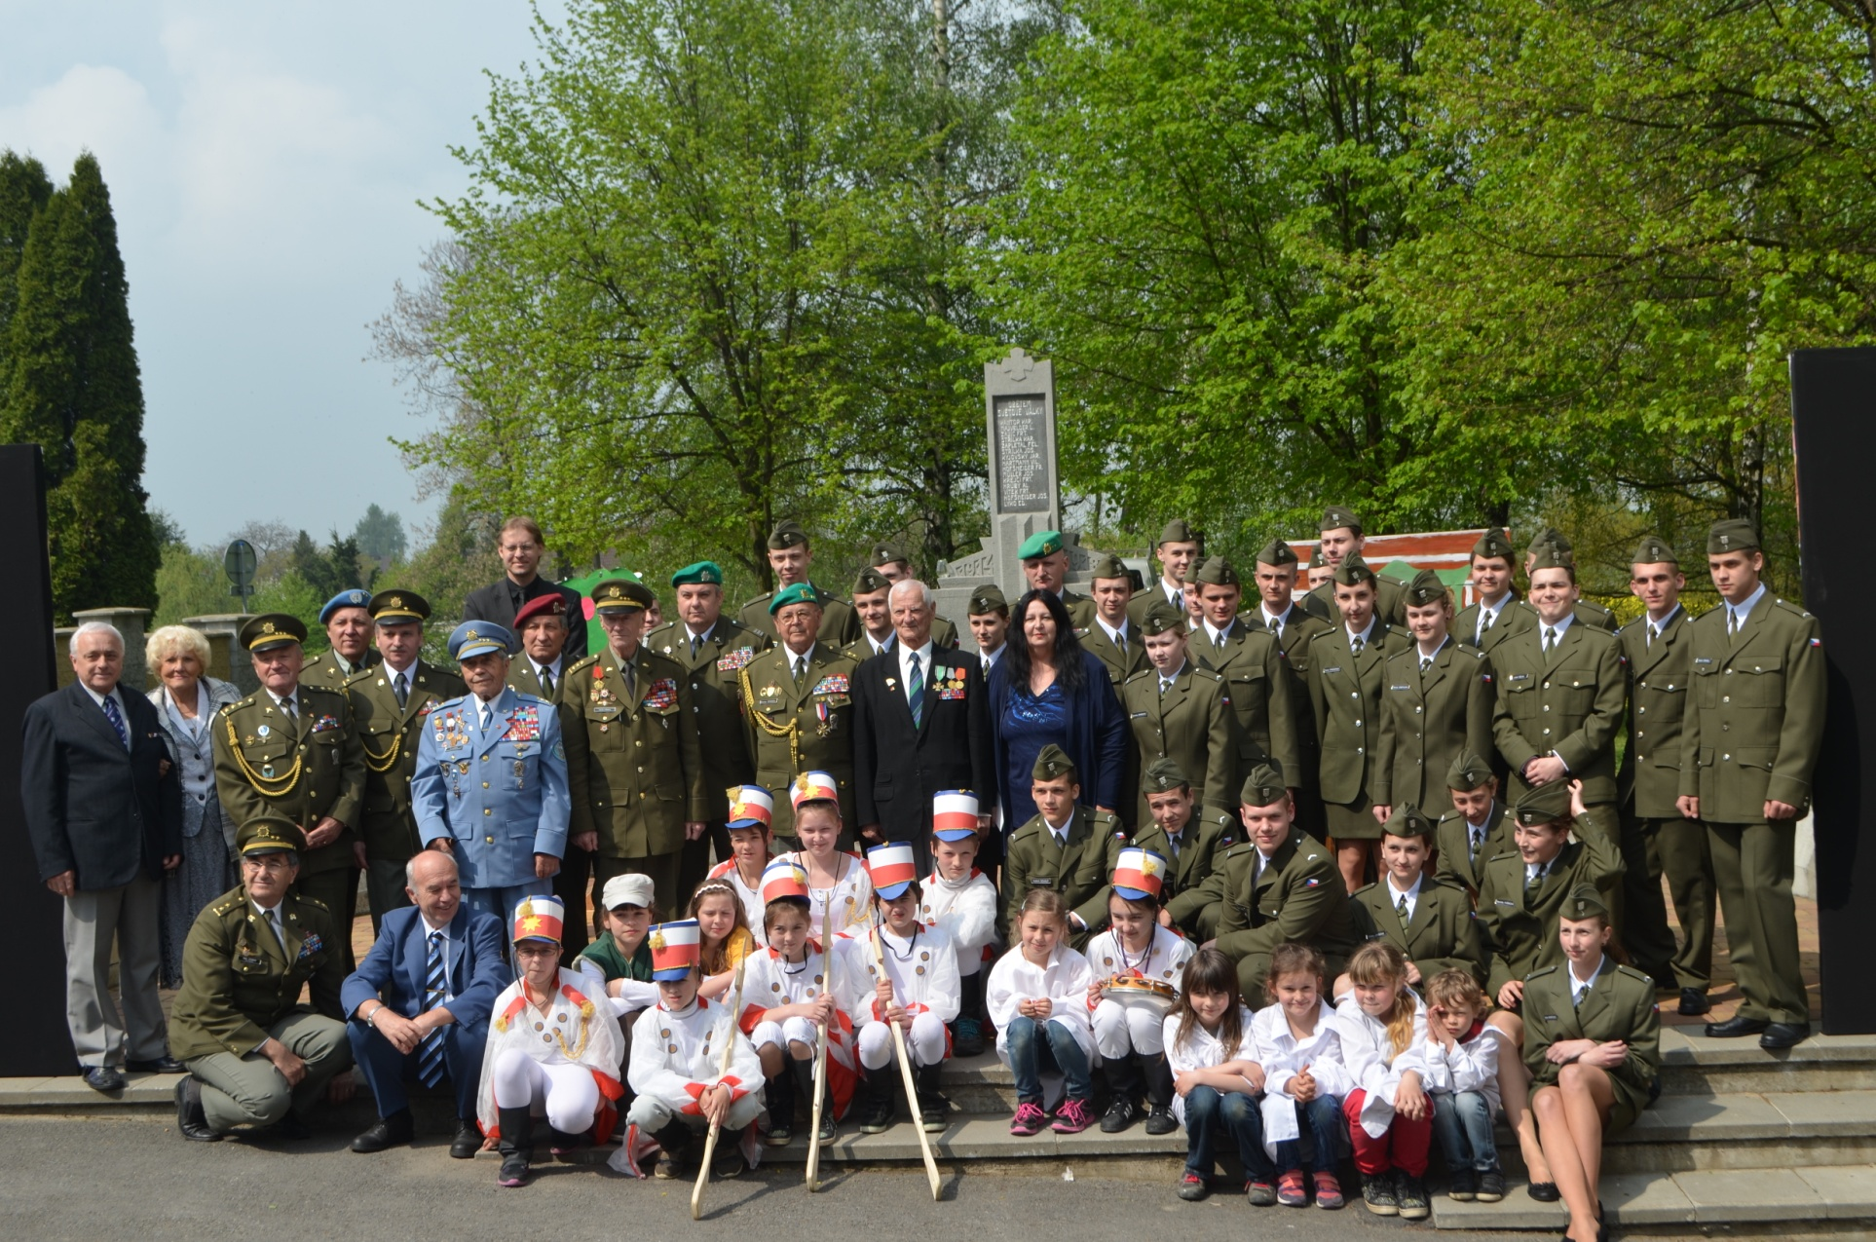
Oslavy osvobození Ostravy

Slide 7
Rozpočet projektu 2014

Slide 8
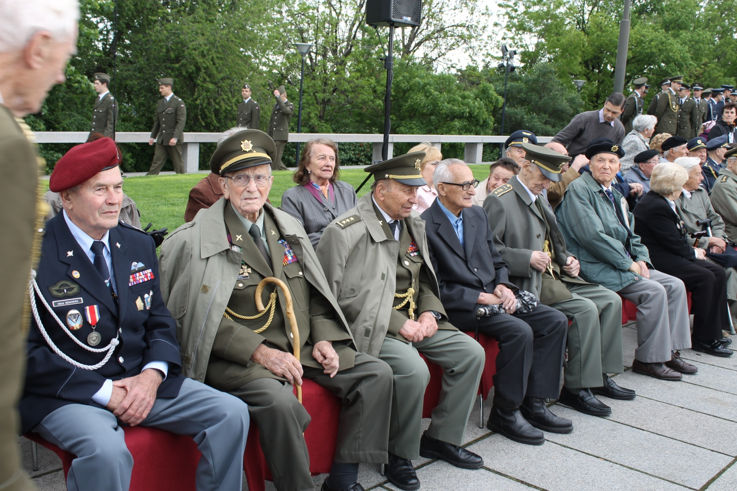
Oslavy osvobození Prahy

Slide 9
Váleční veteráni 663/314 žen
Skladba dle hodnosti
Skladba dle věku
Generálové 8
Plukovníci 82
Důstojníci 162
106 letí 1
101 letí 2
100 letí 4
99 letí 3
98 letí 5
97 letí 8
48 partyzáni z býv. Jug.

Slide 10
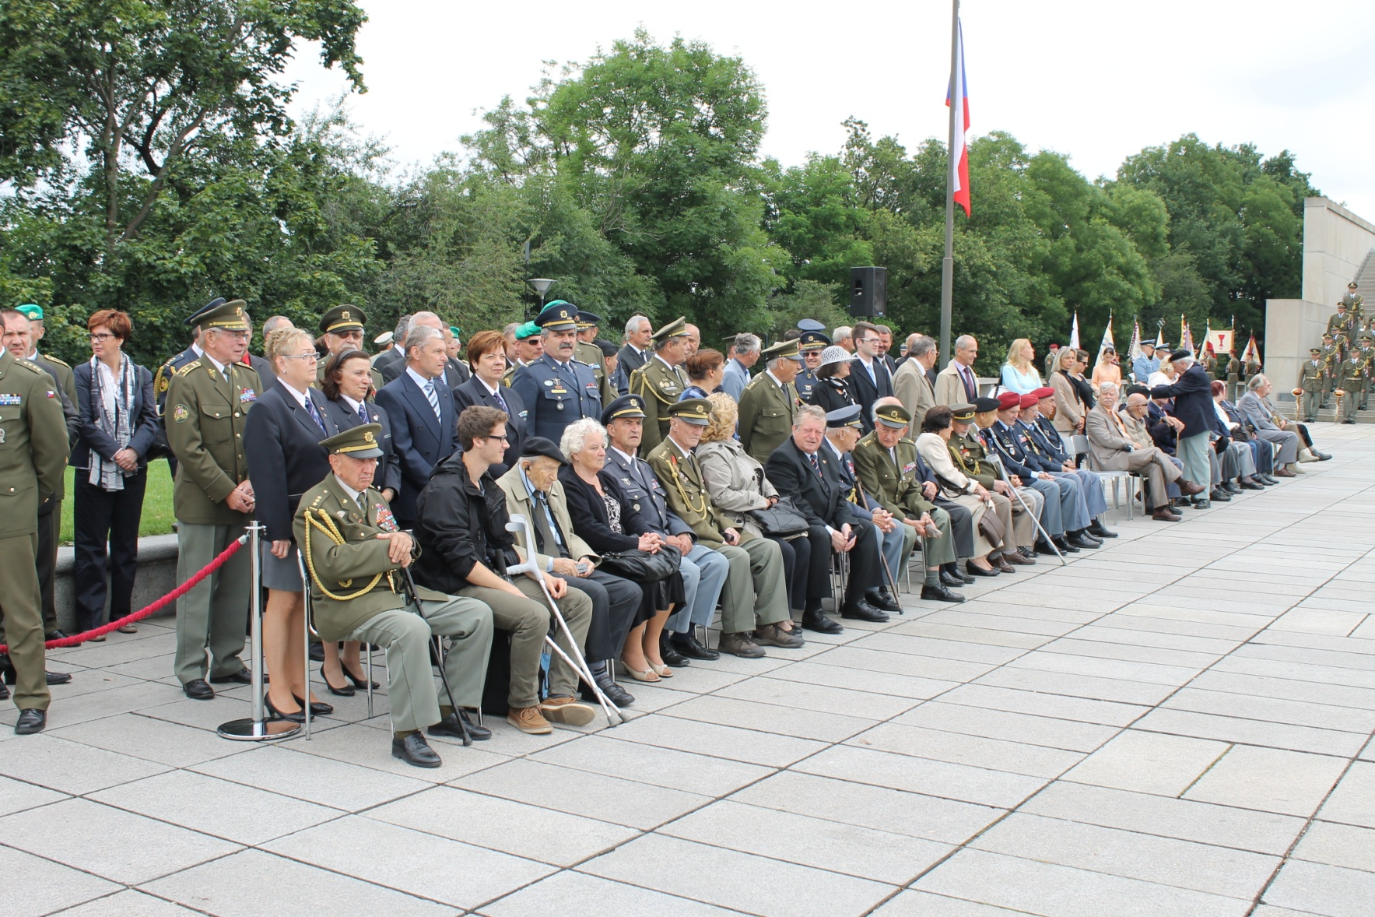
Oslavy Dne ozbrojených sil

Slide 11
Monitorovací indikátory projektu POVV 2013
Počet VV
Průměrný věk VV
Počet zemřelých
Zdravotní stav VV
Počet návštěv

Slide 12
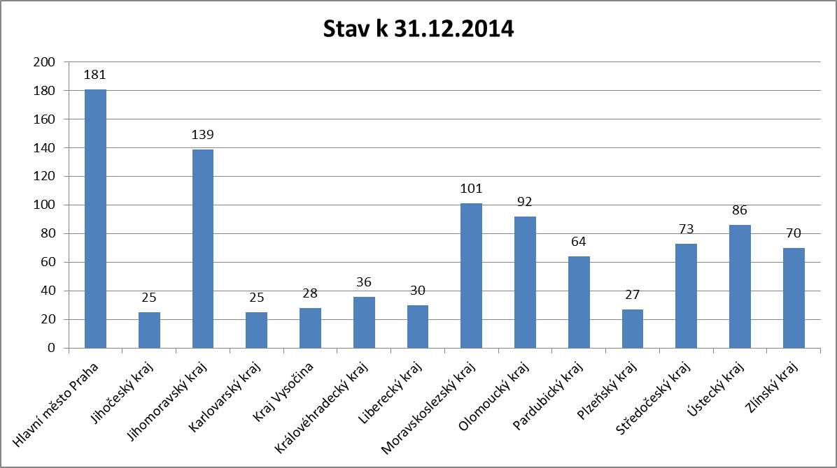
Počet VV v krajích ČR

Slide 13
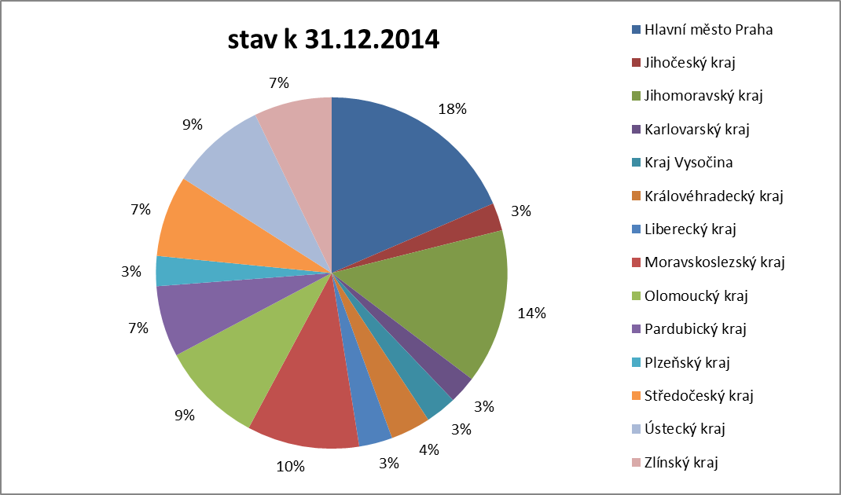
Rozložení počtu VV

Slide 14
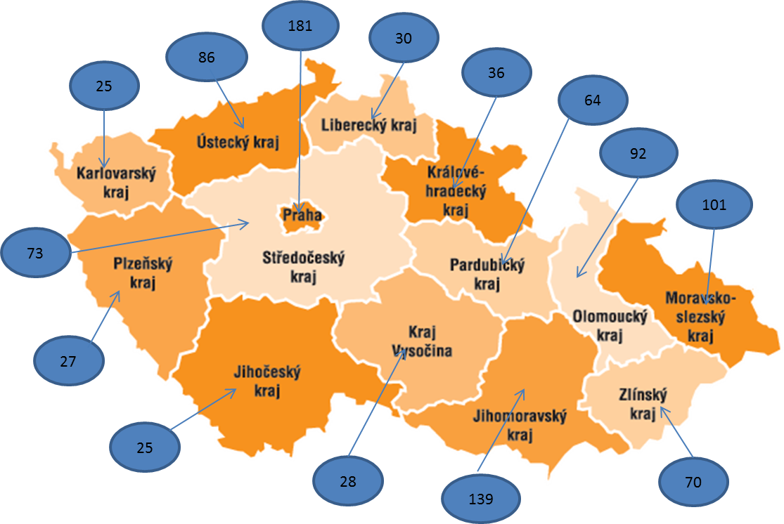
VV v krajích ČR stav k 31.12.2014

Slide 15
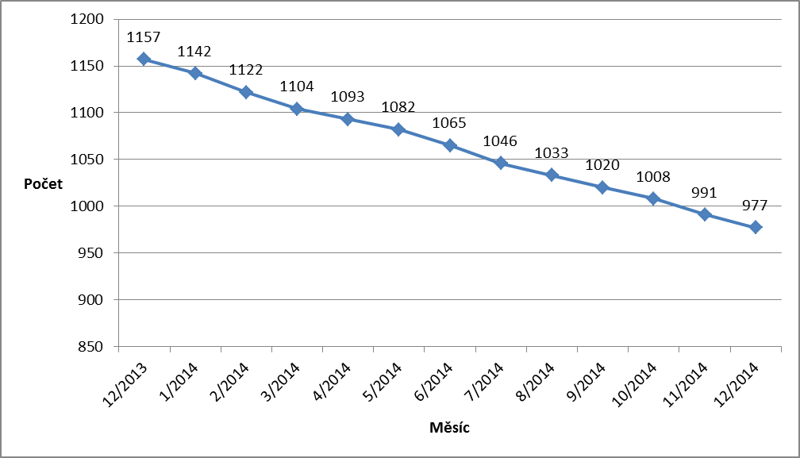
Vývoj počtu VV 2014 v ČR

Slide 16
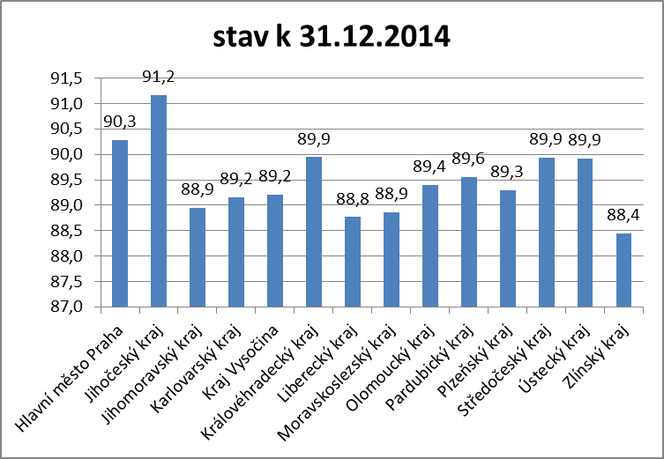
Průměrný věk VV v krajích ČR

Slide 17
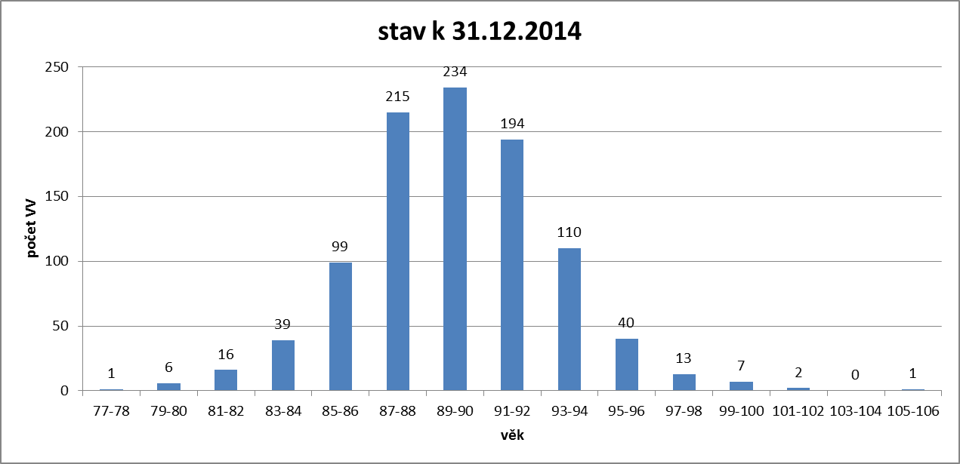
Věková struktura VV

Slide 18
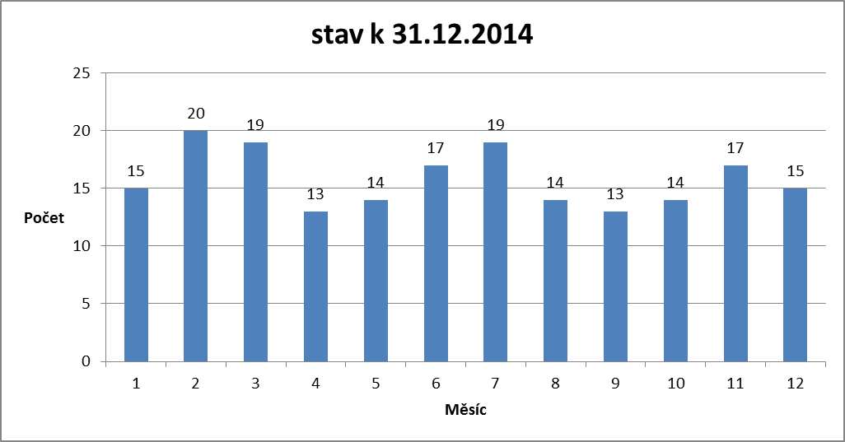
Počet zemřelých VV měsíčně

Slide 19
Věková struktura VV
2011-2014

Slide 20
Zdravotní stav VV

Slide 21
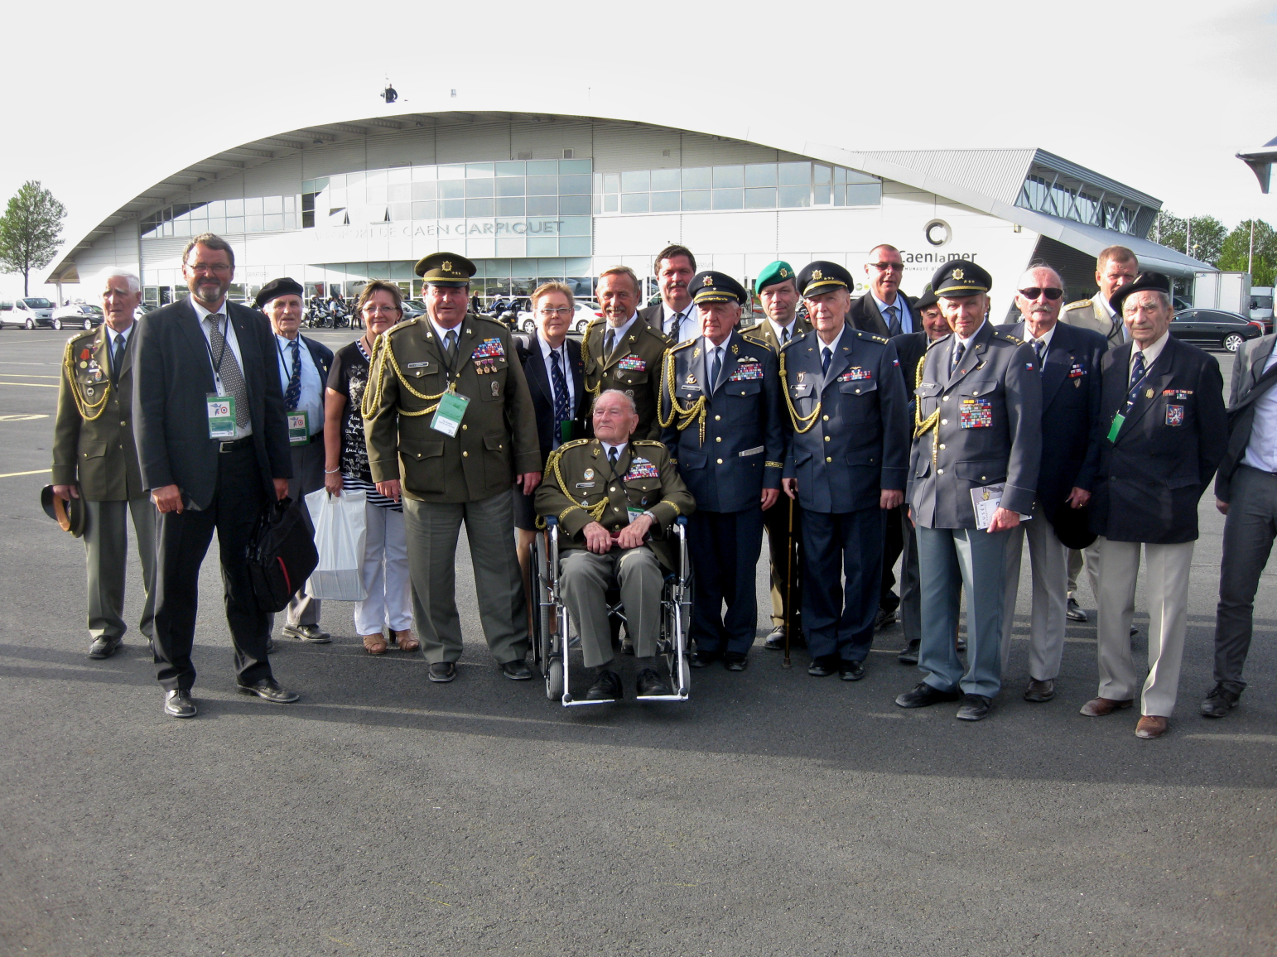
Účast VV na oslavách výročí Dne D

Slide 22
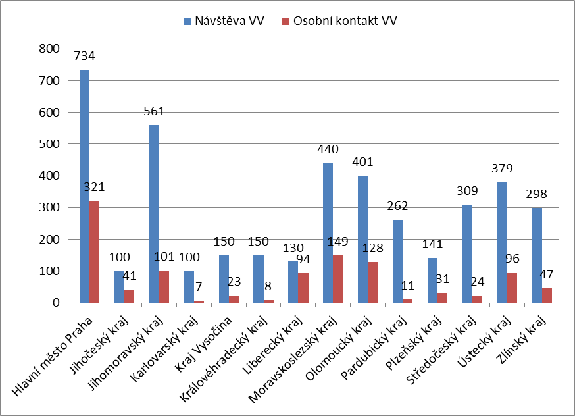
Monitorovací indikátory projektu POVV 2014

Slide 23
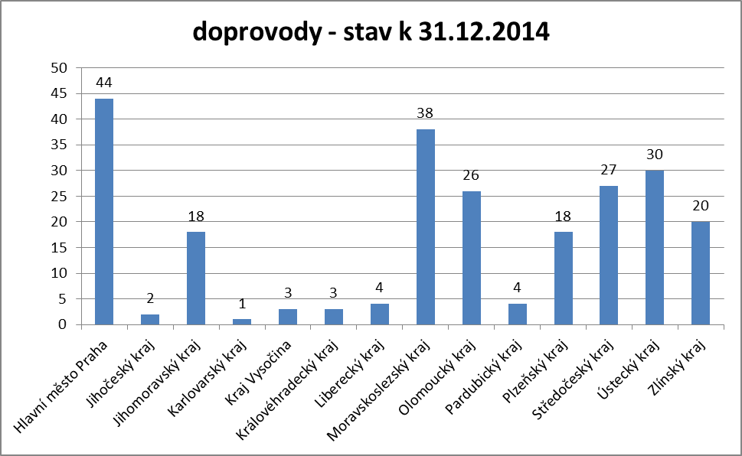
Monitorovací indikátory projektu POVV 2014

Slide 24
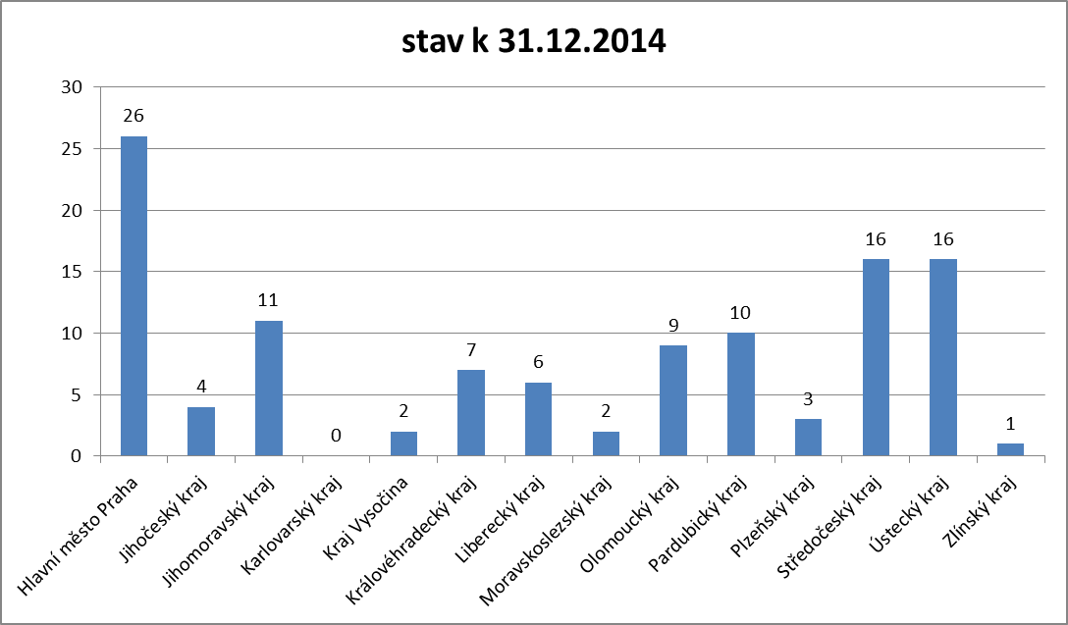
Akcí schopný

Slide 25
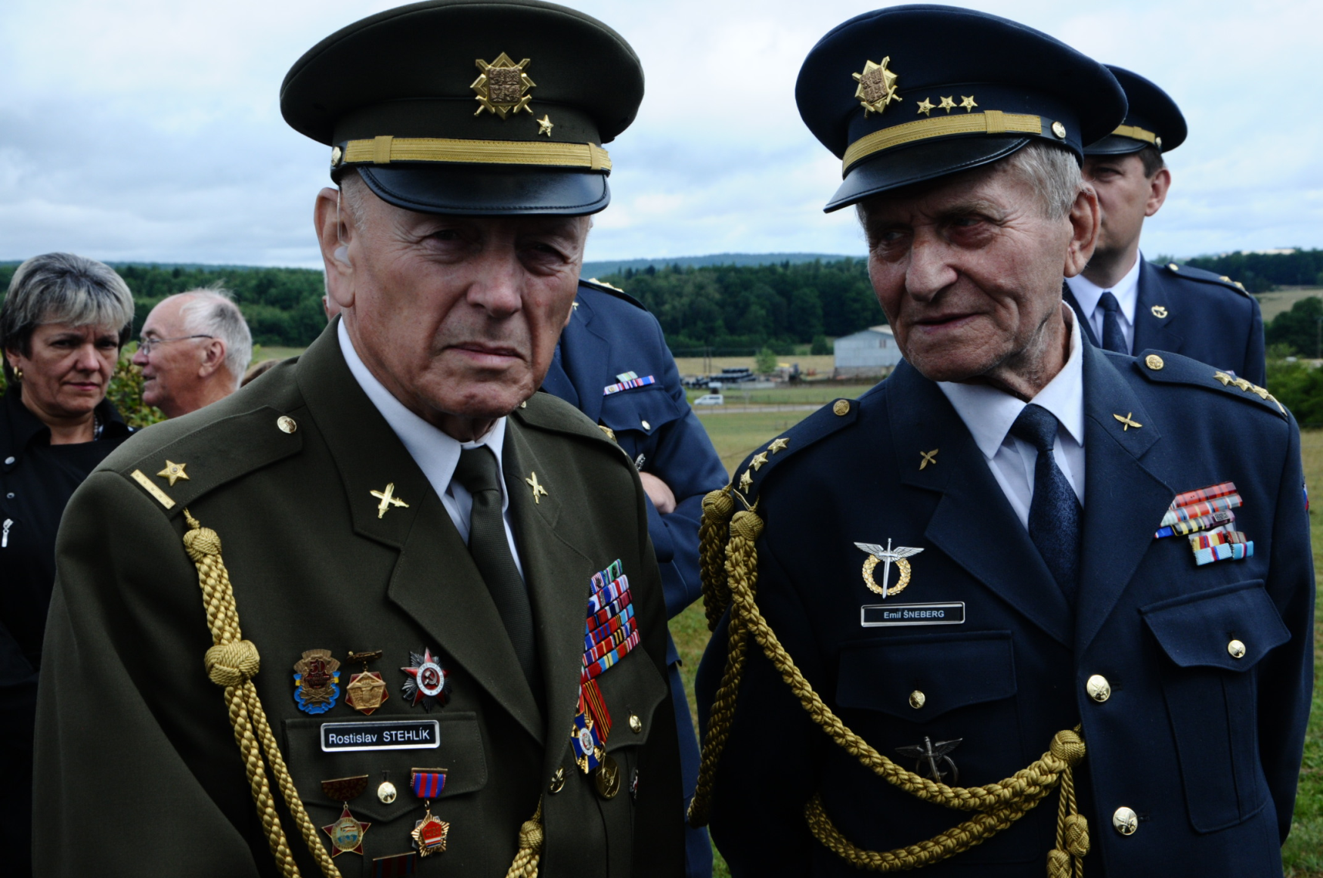
Darney 2014 br. Stehlík a br. Šneberg

Slide 26
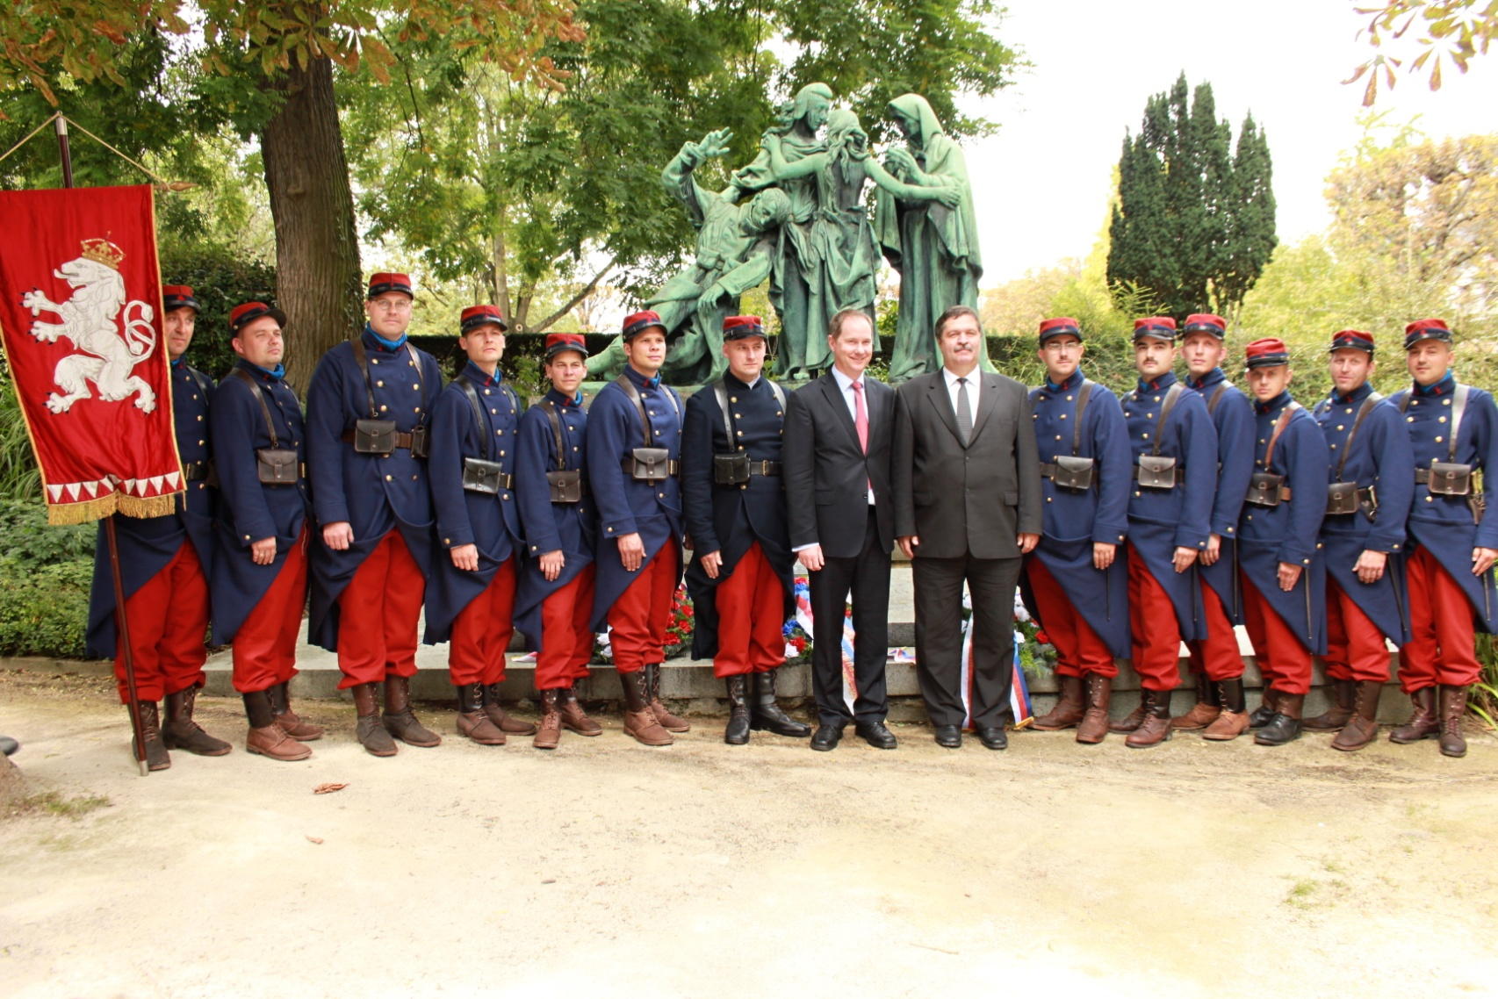
Legionářská pouť do Francie Paříž

Slide 27
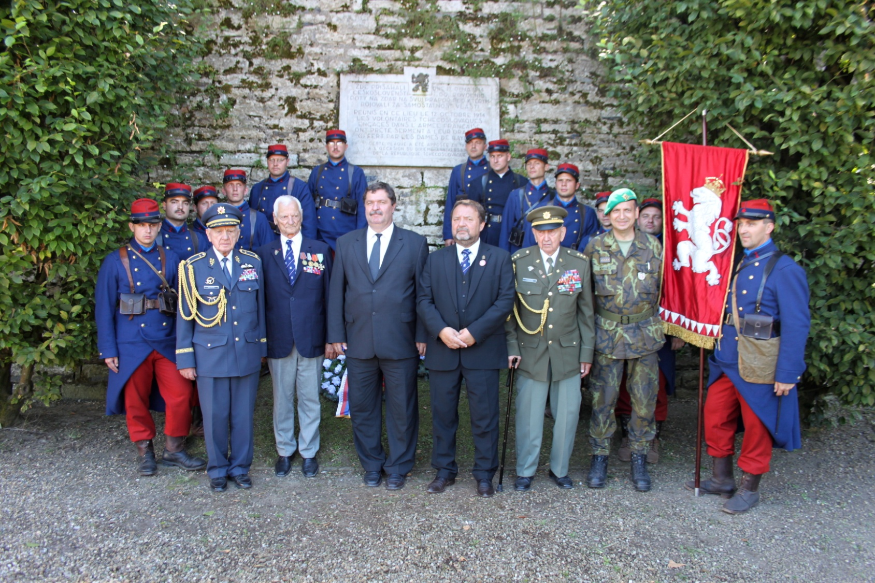
Legionářská pouť do Francie Bayone

Slide 28
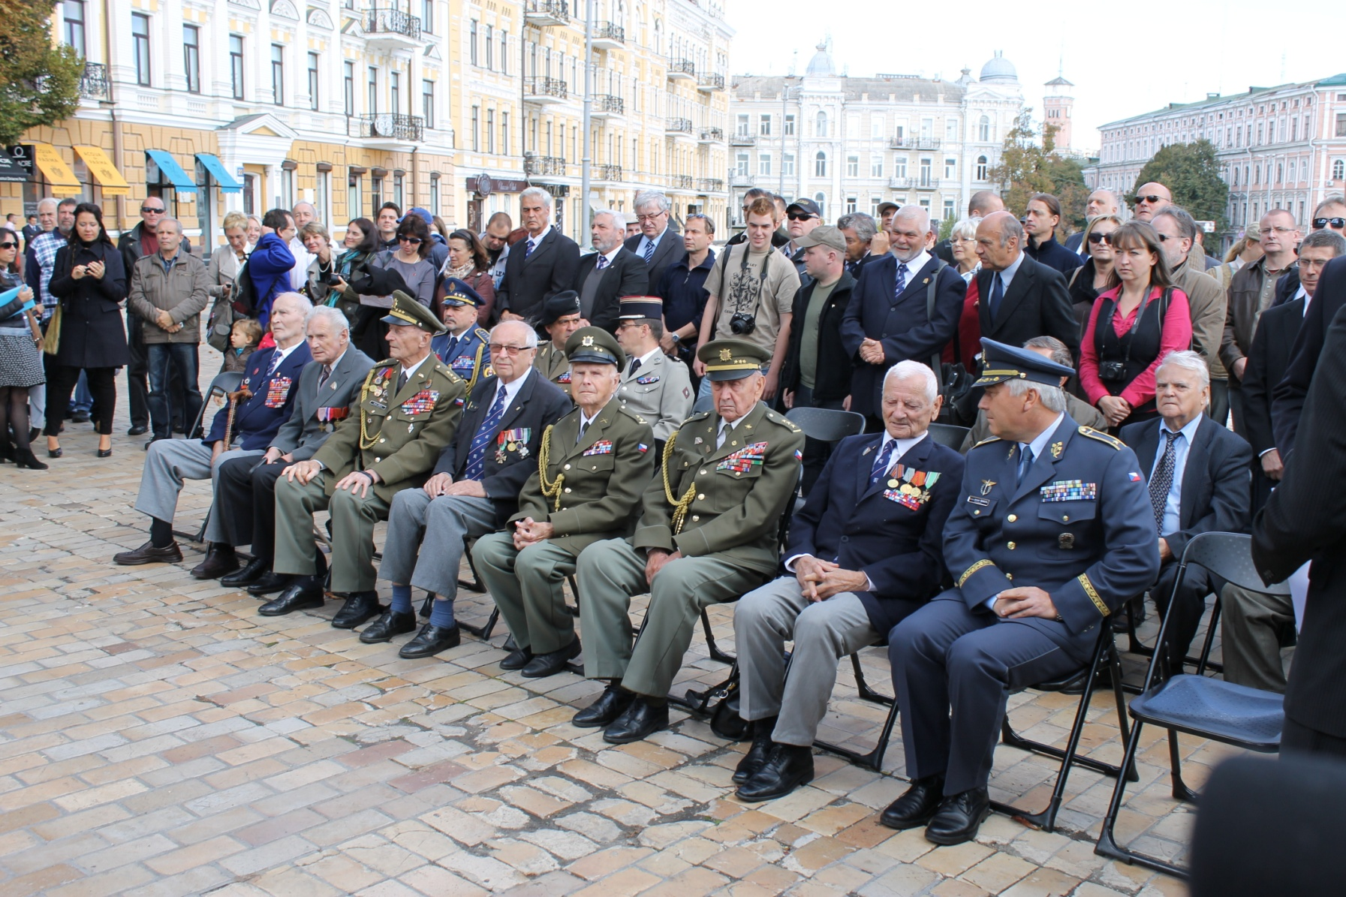
Legionářská pouť do Kyjeva

Slide 29
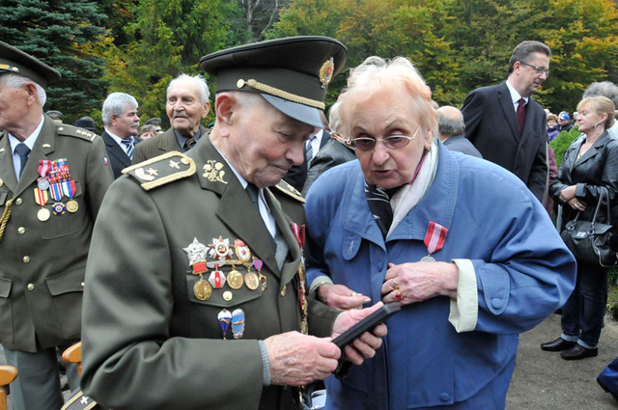
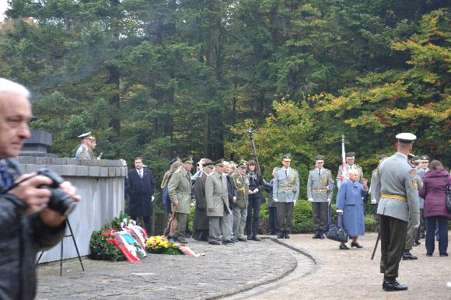
70. Výročí Dukelské operace
VV p. Boženka Ivanová

Slide 30
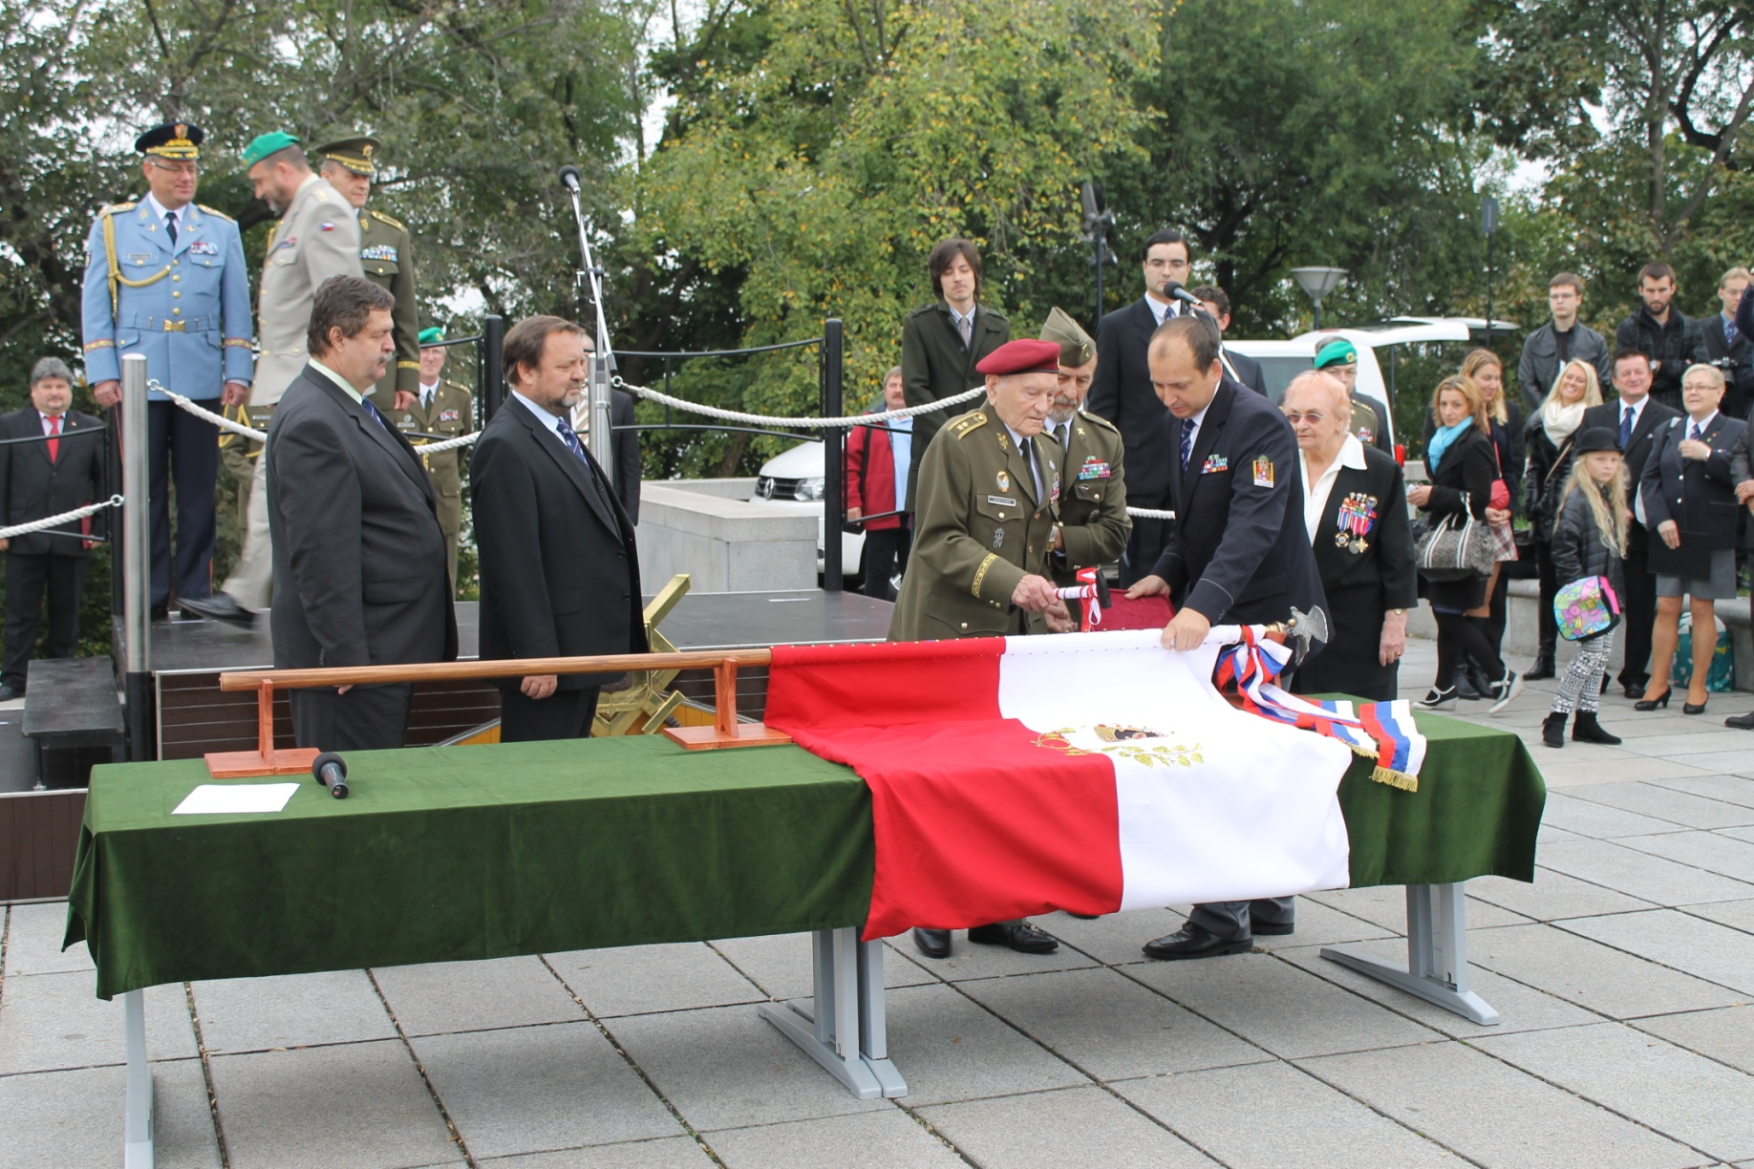
Přísaha na Vítkově

Slide 31
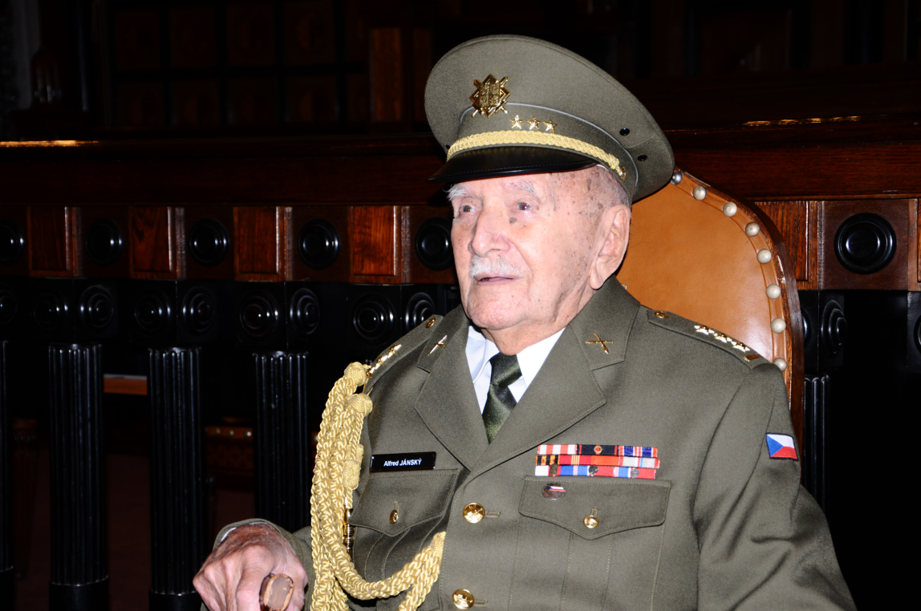
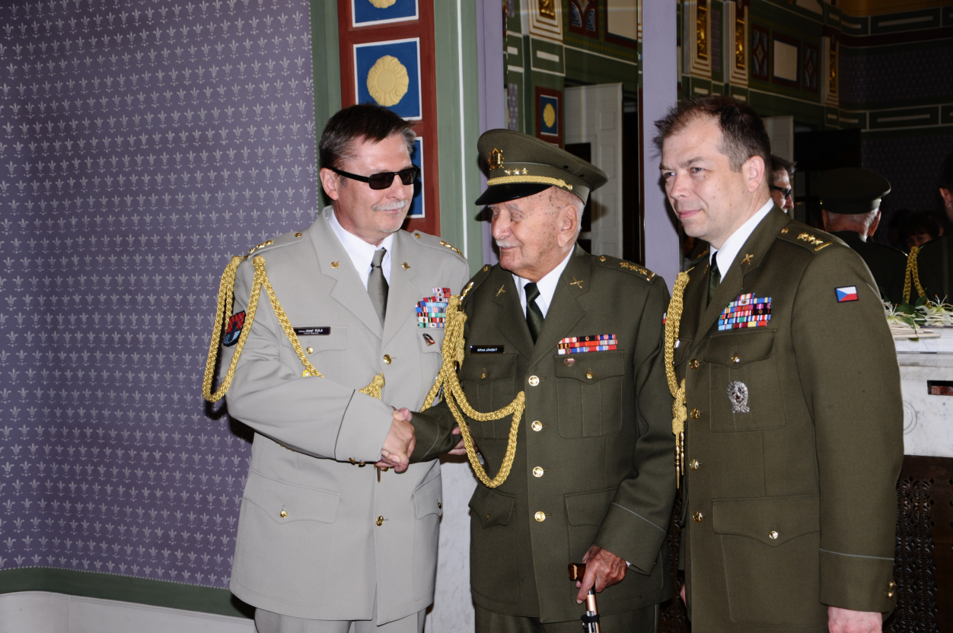
Naši století VV
Plk. Janský 31.5.2014
Prostějov
Grunfeld Brno
Hamada U.Hradiště
+ Kalabus Šumperk

Slide 32
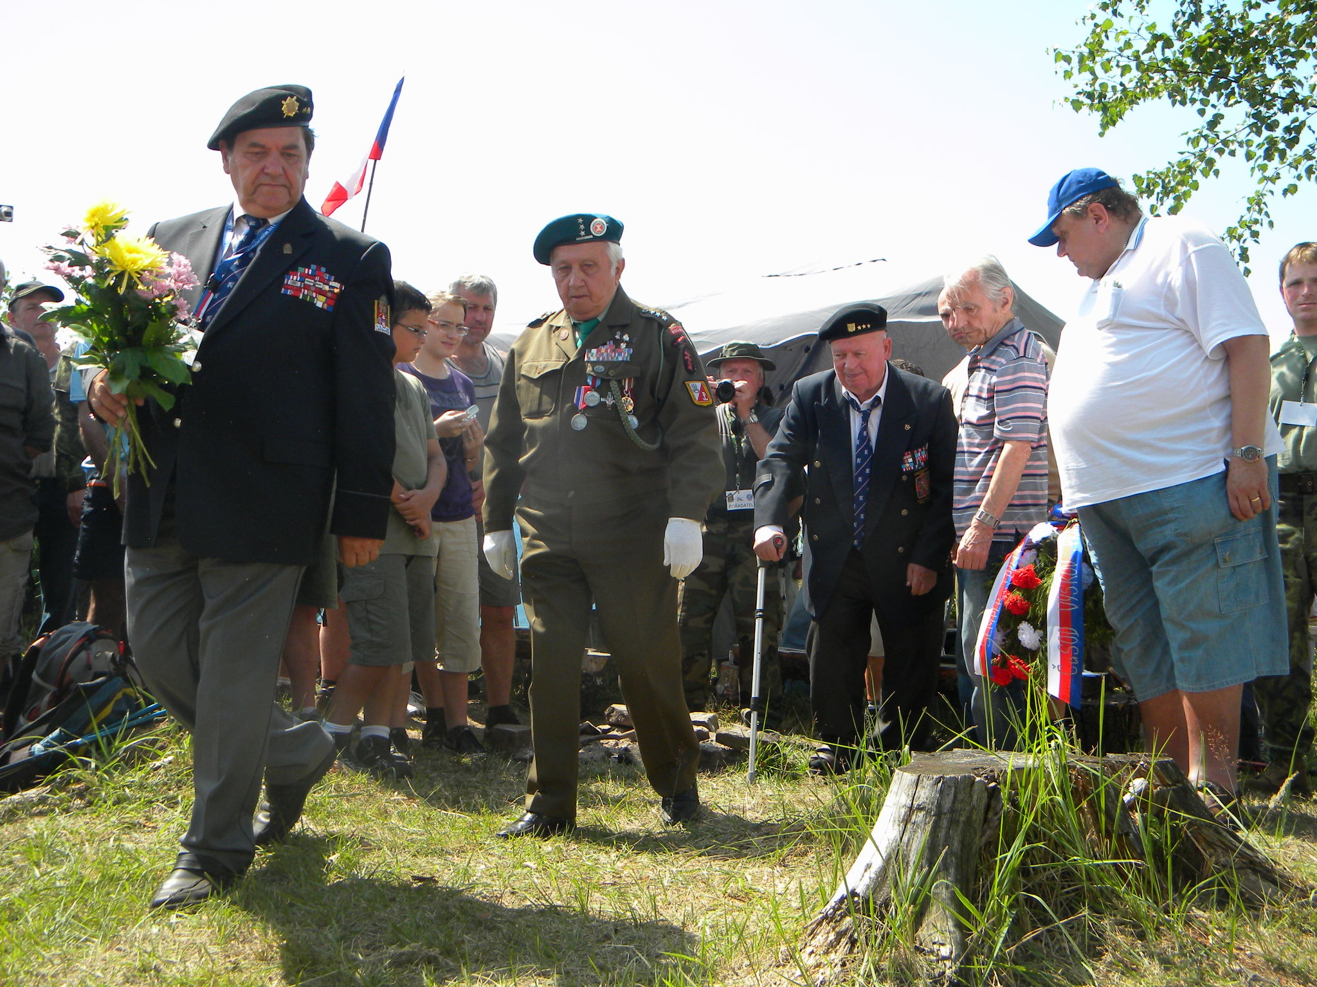
Legiomarš č.2

Slide 33
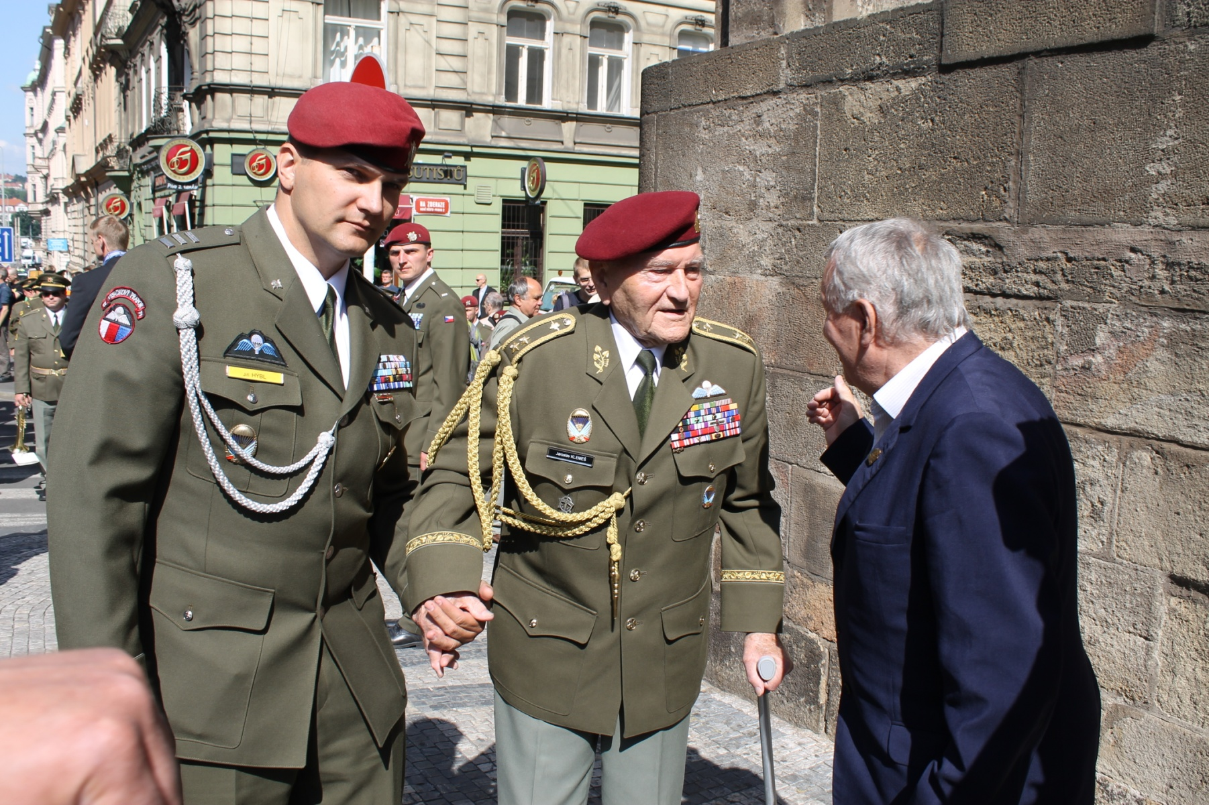
Naši VV generálové

Slide 34
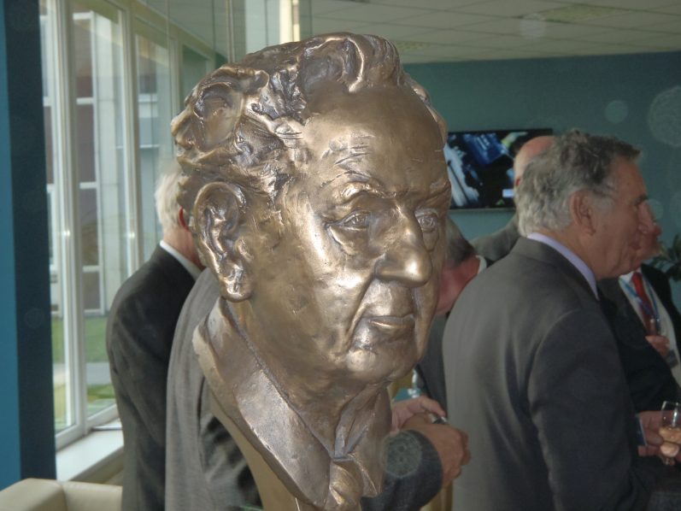
Příběhy VV
VV Tikalová – několik let žila v azylu kanceláře ČSBS. Tento stav se po zjištění povedlo v krátké době změnit díky pochopení pracovníků MO a VN Pha. Nyní je umístěna v domově pro VV ve VN Pha.
VV Grunfeld – těšil se velice na oslavu svých 100 tých narozenin. Úraz vše zhatil a oslava se nekonala.
VV Parobek – Vlastní nepozorností přišel o důchod z Chorvatska, přes veškerou snahu se nepovedlo důchod znovu získat. Dva dopisy na důchodovou správu do Zagrebu nestačily.
VV Rausnitz –zachránil MEOPTU Přerov před krachem, stále cestuje po světě a shání zakázky. Zaměstnanci firmy mu nechali udělat bystu, která je umístěna ve vestibulu podniku. Sám ze své iniciativy uvolní pro veterány OL kraje uvolní 50 000,- na jejich zdravotní pomůcky .

Slide 35
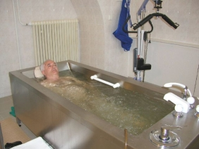
Lázeňská péče
čerpalo 234 VV + 11 rekreace

Slide 36
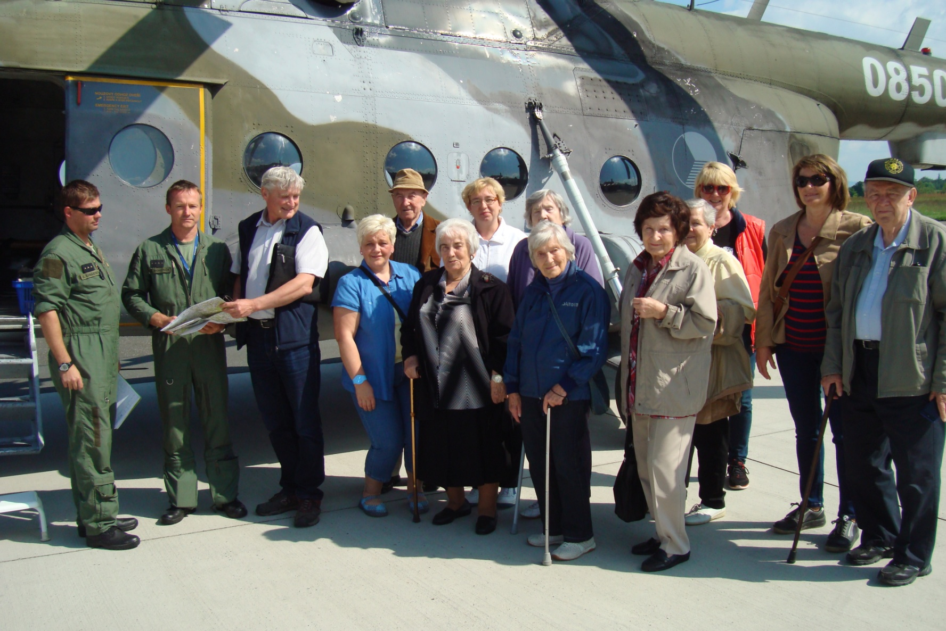
Domov pro VV K.Vary
9 VV v současné době

Slide 37
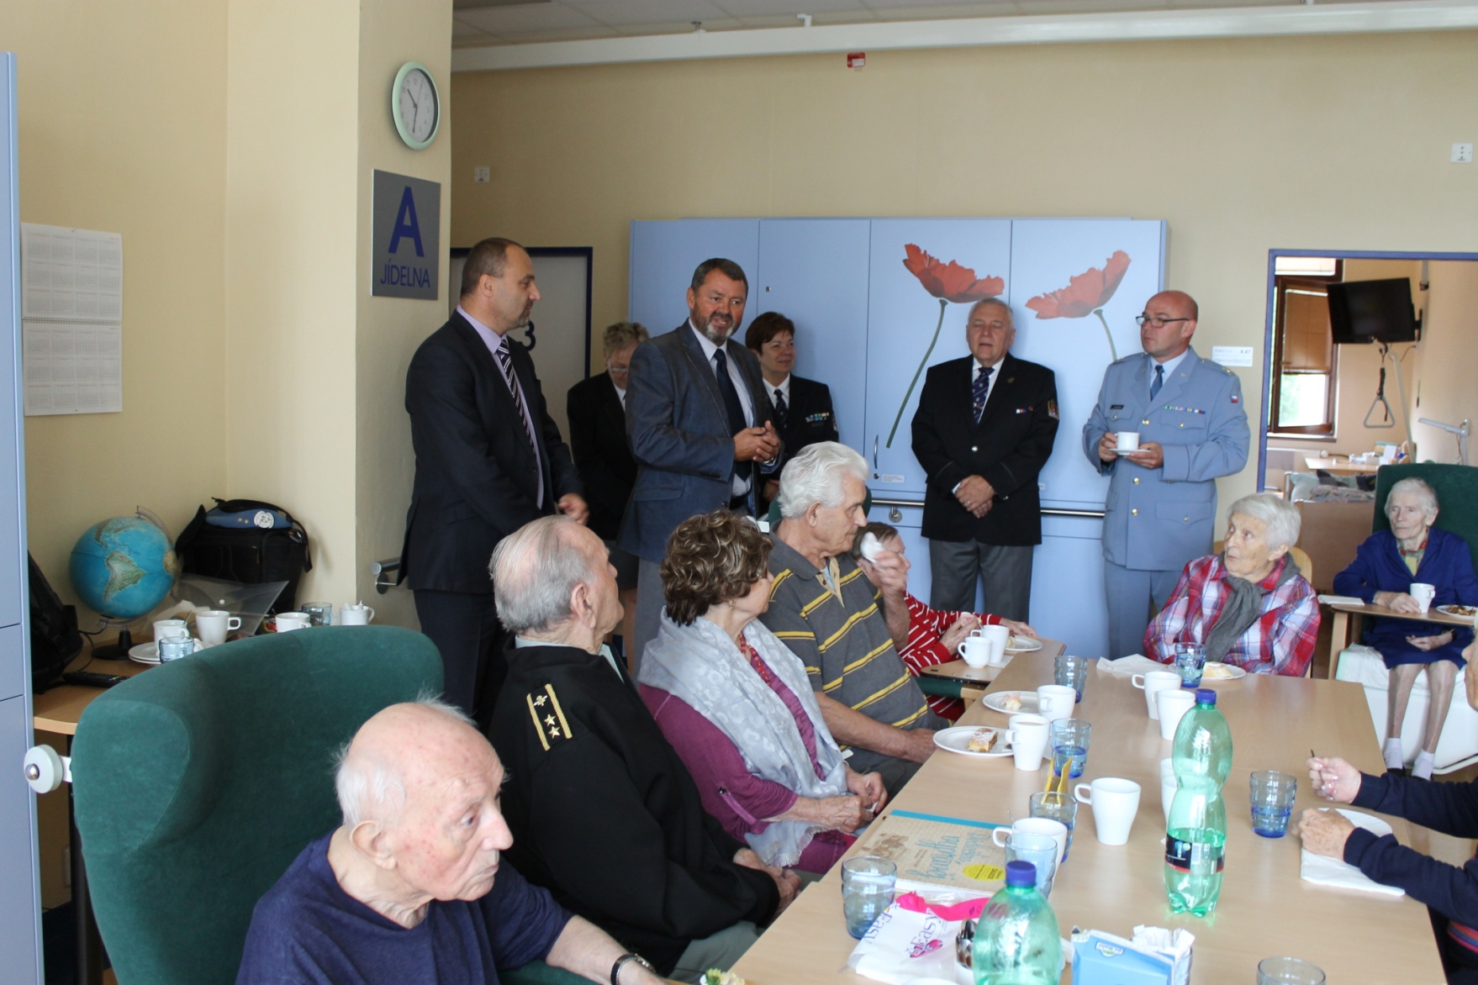
Domov pro VV Praha
7 VV, 30 VV domov se zvl. režimem 10 VV lůžka soc.péče

Slide 38
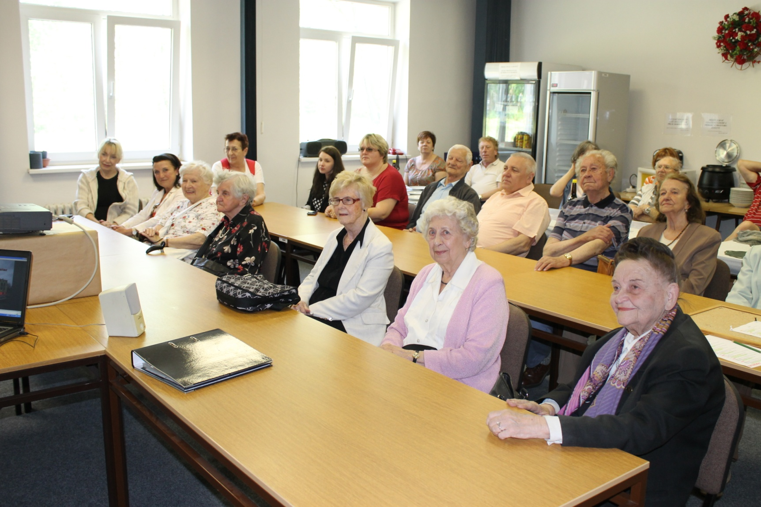
VV v Líních s ČSOL Pha 1

Slide 39
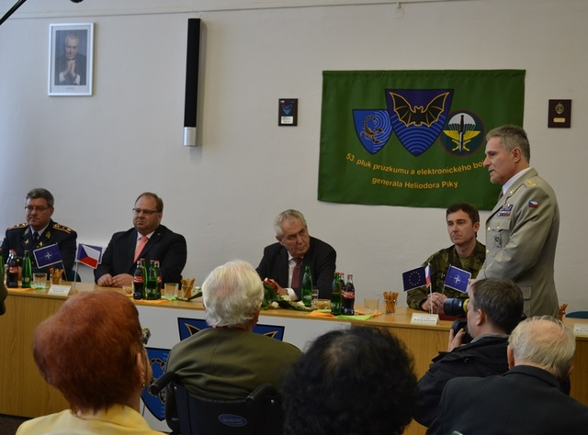
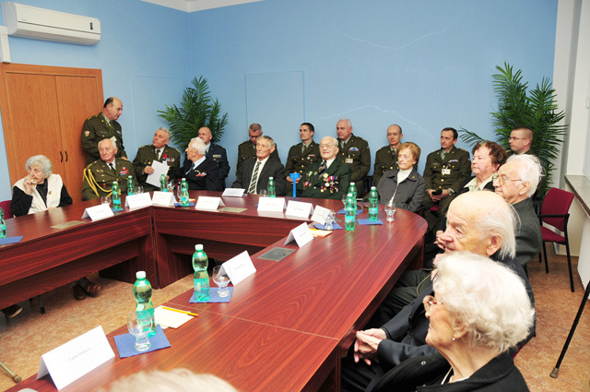
Setkání s prezidentem republiky
Opava - Brno
1.12.2014
11.11.2014

Slide 40

Zaslouží ocenění
. Vedení projektu se rozhodlo vystavit pamětní listy pro pracovníky projektu u příležitosti 100 let od založení ČS legií

Slide 41
Naplnění harmonogramu

Slide 42
Klíčové aktivity
01 - Sestavení a práce řídícího týmu
02 - Sestavení a práce realizačního týmu
03 - Vedení databáze veteránů
04 - Linka pomoci
05 - Metodická shromáždění terénních pracovníků
06 - Zapojení veteránů
07 - Setkání veteránů s veřejností
08 - Aktivita jednot ČsOL v péči o veterány
09 - Financování a vyúčtování

Slide 43
Klíčová aktivita 01 - Sestavení a práce řídícího týmu
Sestavení a nominace hlavních článků organizační struktury projektu POVV 2014
Kalkulace osobních nákladů a cestovních náhrad k pokrytí požadovaného počtu návštěv – 5N/rok/VV
Příprava plánu čerpání rozpočtu projektu
Zabezpečení akcí projektu
Publikace informací na webu a v tisku

Slide 44
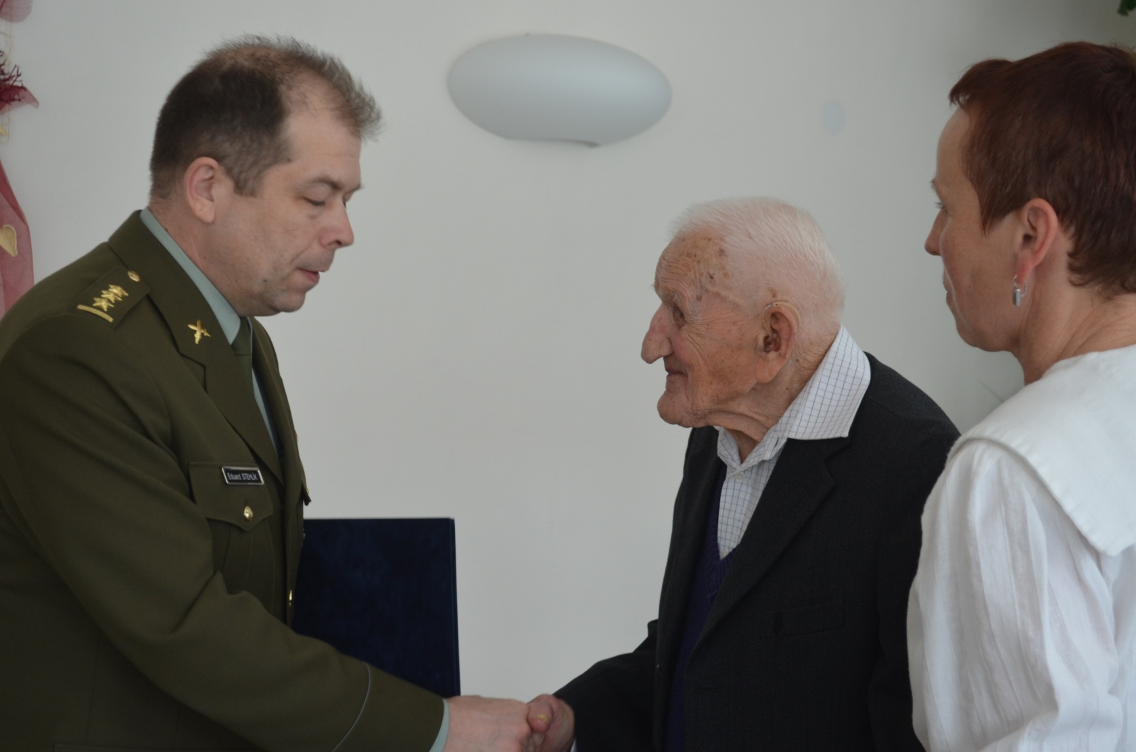
106 let - VV Stanislav Spáčil

Slide 45
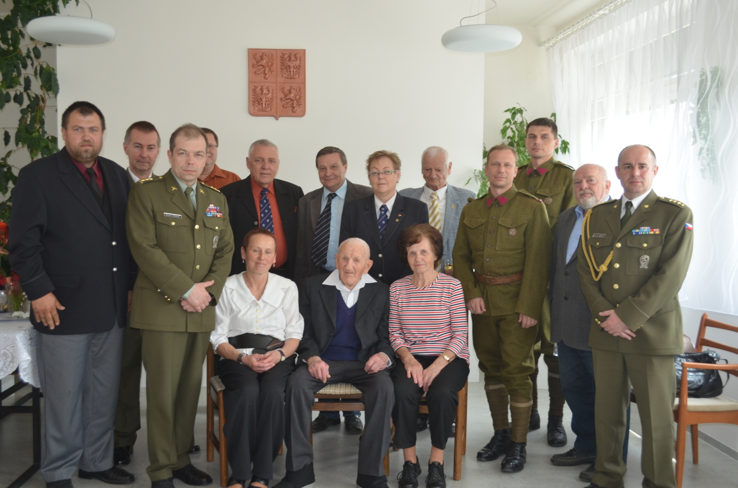

Slide 46
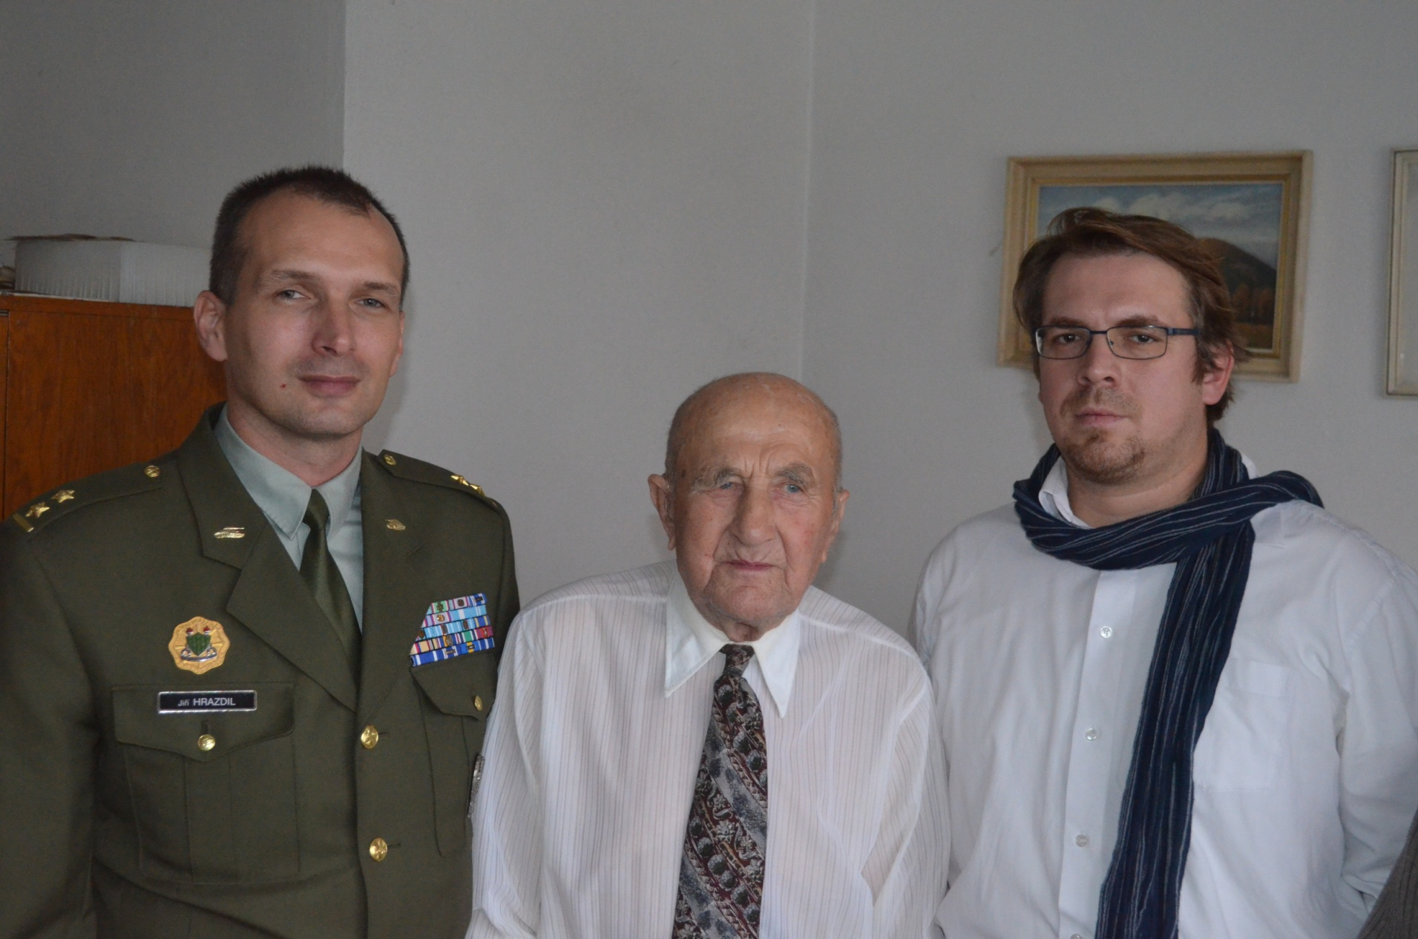
100 let VV p. Gruner, Brno

Slide 47
Hlavní úkoly a aktivity vedení projektu
Řízení činnosti krajských koordinátorů
Kontrolní činnost , návštěvy krajů, analytika
Účast na setkáních, pietních akcích
Sběr informací potřebných k analýze činnosti a průběhu projektu
Příprava a organizace akcí projektu
Pravidelné vyhodnocení – měsíčně na úrovních KRAJ – ČR
VETERÁN, přispívali br. Krejčí , VPOVV,

Slide 48
Organizační struktura řízení projektu
Vedoucí projektu
Br. Pavel Skácel Mgr.
Zástupce
Br. Milan Mojžíš Ing.
Krajský koordinátor (14 x)
zároveň vykonává činnost TP
Terénní pracovníci (19 x)
Váleční veteráni ( k 31. prosinci 2014 evidováno 977 VV)

Slide 49
Klíčová aktivita 02 - Sestavení a práce realizačního týmu
Struktura členění ČR na Kraje
Leden – zabezpečení nejdůležitějších kroků
– zpracování plánů realizace projektu v krajích
Únor – zapojení terénních pracovníků
Naplňování základních indikátorů
Aktualizace databáze VV
Duben – výměna vedení projektu
Červenec – vyhodnocení pololetí
Září – zpracování nového projektu
Prosinec – vyhodnocení práce závěrečná porada

Slide 50
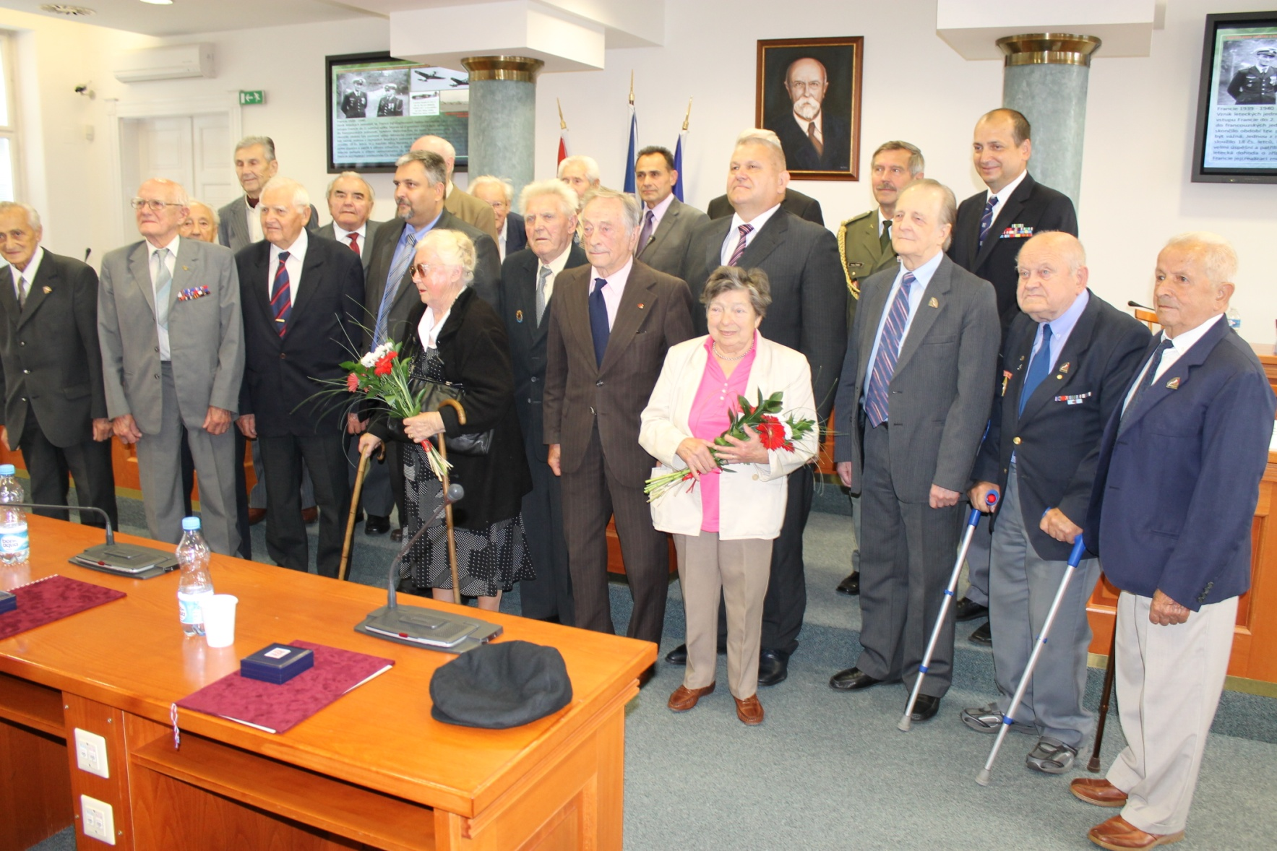
Setkání s hejtmanem SČ kraje

Slide 51
Krajští koordinátoři
ZKK | Kraj | Jméno a Příjmení
PHA | Praha | Ing. Oldřich AXMAN
STC | Středočeský kraj | RSDr. Stanislav ŠVIDEK
JHC | Jihočeský kraj | Ing. Milan ČAJDÍK
PLK | Plzeňský kraj | Ing. Ivan ČILIAK
KVK | Karlovarský kraj | Ing. Jiří KAŠPÁREK
ULK | Ústecký kraj | Jindřich ČERNÝ
LBK | Liberecký kraj | Josef BUJŇÁK
KHK | Královéhradecký kraj | Ing. Jaromír MAREČEK
PAK | Pardubický kraj | Ing. František BOBEK
VYS | Vysočina | Ing. Karel JEŘÁBEK
JHM | Jihomoravský kraj | Mgr. František TRÁVNÍČEK
OLK | Olomoucký kraj | Mgr. Pavel SKÁCEL
MSK | Moravskoslezský | Mgr. Václav KREJČÍ
ZLK | Zlínský kraj | Karel VACULÍK

Slide 52
Klíčová aktivita 03 - Vedení databáze veteránů
Pravidelné upřesňování databázových údajů o VV
Doplnění údajů o změnách ZS
Přehled o plánovaných návštěvách a záznamy z jejich realizací, přehled o osobních kontaktech
Postupné doplňování dalších údajů (bojiště, změny hodnosti
Telefonování s VV k životnímu jubileu
Opravy údajů na portál

Slide 53
Klíčová aktivita 04 - Linka pomoci
Počet hovorů 413
Struktura hovorů/dotazů
žádosti VV o tiskopisy na lázně, na rekreace
žádosti VV nebo jejich rodin o zabezpečení vyšetření v ÚVN Praha
žádosti VV nebo jejich rodin o pomoc v zabezpečení umístění do domovů s pečovatelskou službou
na lince jsou přijímány hovory týkající se odškodnění za 3. odboj, (volající osoby se až na výjimky nepředstavují) volající osoby jsou odkazovány na MO
na linku se obrací bývalí vojáci z povolání a požadují různá potvrzení (jsou odkazování na VÚSZ)
novodobí VV se žádostmi o vystavení osvědčení VV nebo duplikátu průkazu VV
Dotazy na řešení sociálně zdravotní pomoci

Slide 54
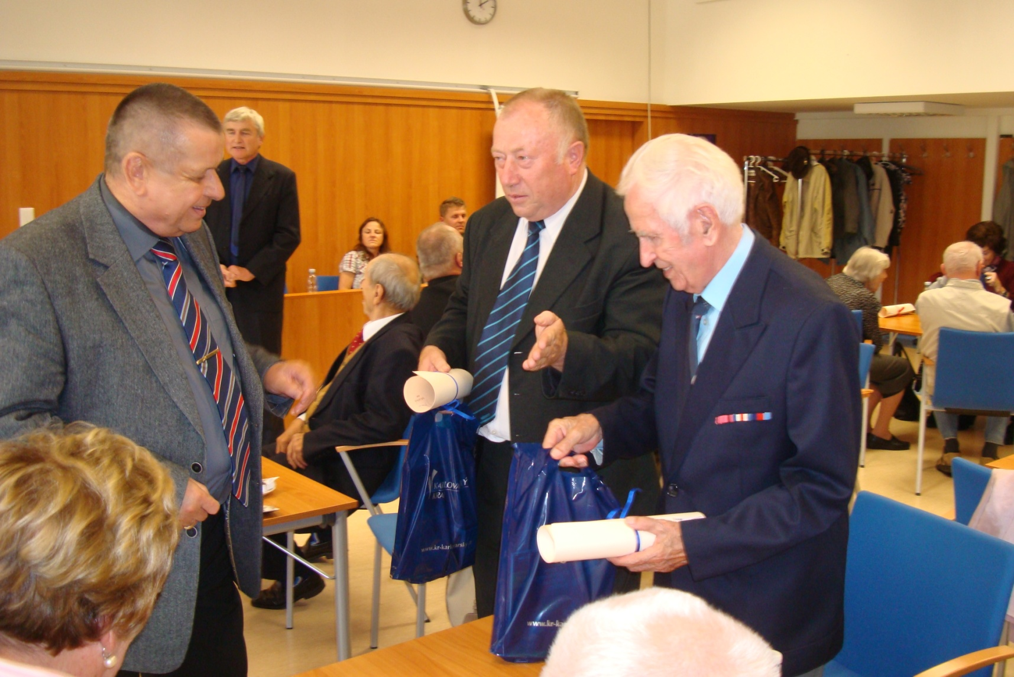
Setkání VV s hejtmanem kraje K.Vary

Slide 55
Klíčová aktivita 05 - Metodická shromáždění terénních pracovníků kontrolní činnost vedení projektu
Porada TP a KK – úvodní, závěrečná
Základní úkoly k realizaci a uzavření PS a DPP
Převzetí pracovní techniky
Školení TP v poskytování první pomoci
Školení KK k užívání prostředí SharePoint pro bezpečnou komunikaci a práci s daty v projektu POVV 2014
Návštěvy v krajích a porady s KK a TP

Slide 56
Klíčová aktivita 06 - Zapojení veteránů
Pietní akce v Praze
Doprovody na zahraniční akce – pouti ČSOL
Besedy na školách
Přednášky na školách
Podpora aktivit jednot ČsOL - účast
Schůze organizací (ČsOL, ČSBS) – účast VV
Setkání veteránů s veřejností na pietních aktech v krajích
Koncerty pro VV
Setkání s představiteli krajů
Poznámka : klesá počet zájemců –VV o akce. Důvod : věk.

Slide 57
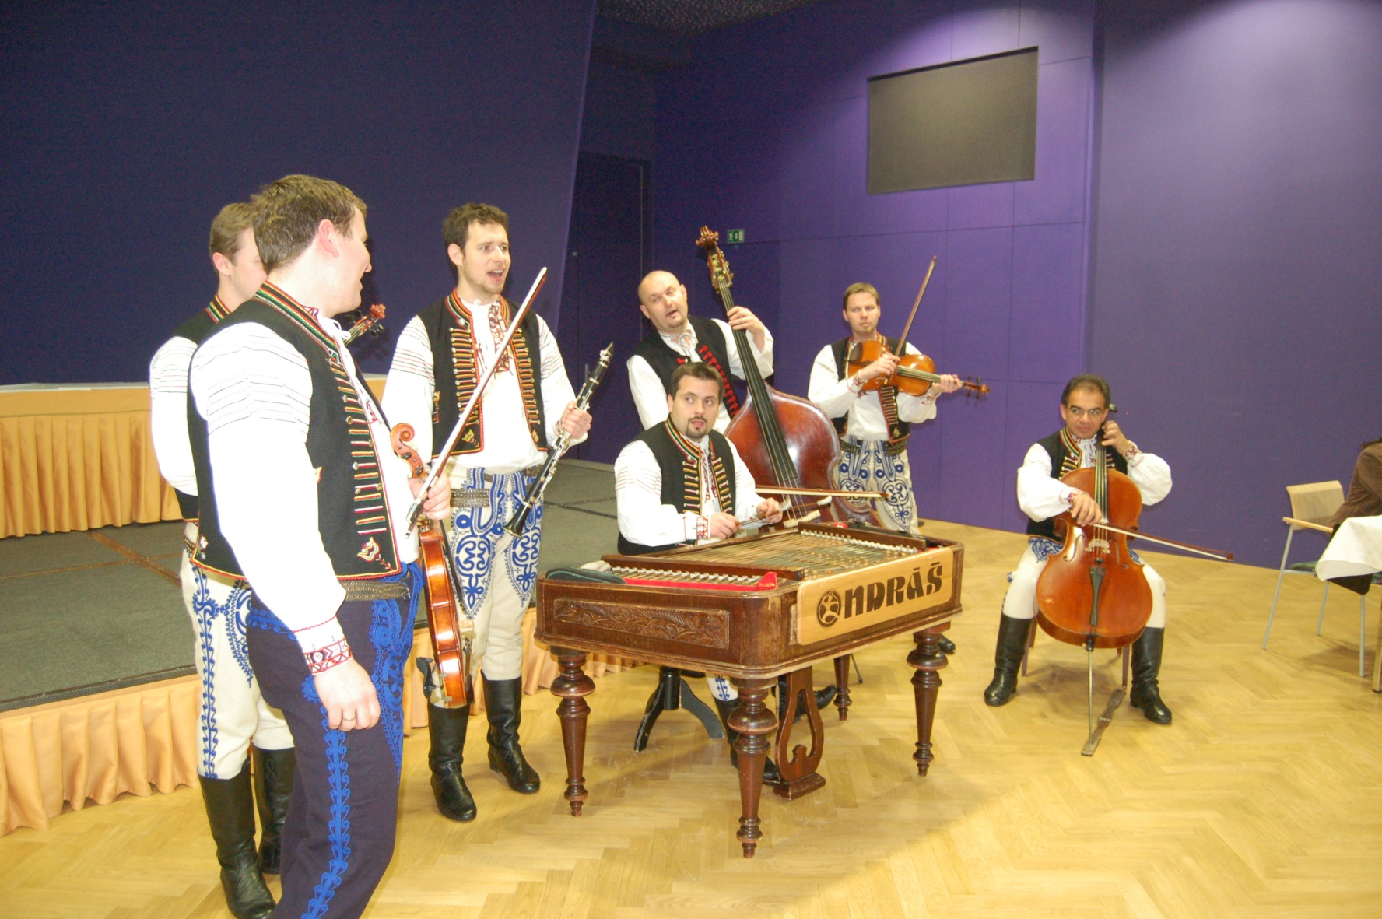
Koncert souboru Ondráš

Slide 58
Klíčová aktivita 07 - Setkání veteránů s veřejností
Setkání k životnímu jubileu
Setkání s mladou generací
Setkání s dárci z PC hry WORLD of TANKS
4. Setkání při příležitosti výročí osvobození
Ostravy
Setkání s hejtmany krajů SČ, KV, OL
Účast na vzpomínkových akcích v zahraničí

Slide 59
Klíčová aktivita 08 - Aktivita jednot ČsOL v péči o veterány
Spolupráce s jednotami
Příprava akcí spolu s členy jednot
Vyhodnocení akcí jednot
Pomoc veteránům ze strany jednot

Slide 60
Klíčová aktivita 09 - Financování a vyúčtování
Zpracování plánu čerpání rozpočtu
Vedení pokladny projektu POVV 2014
Upřesnění systému objednávání a fakturace v struktuře vedení projektu
Příprava procesů k vyhodnocování jednotlivých období projektu v souladu s podmínkami Rozhodnutí MO
Kontrola MO (financování projektu v roce 2013).

Slide 61
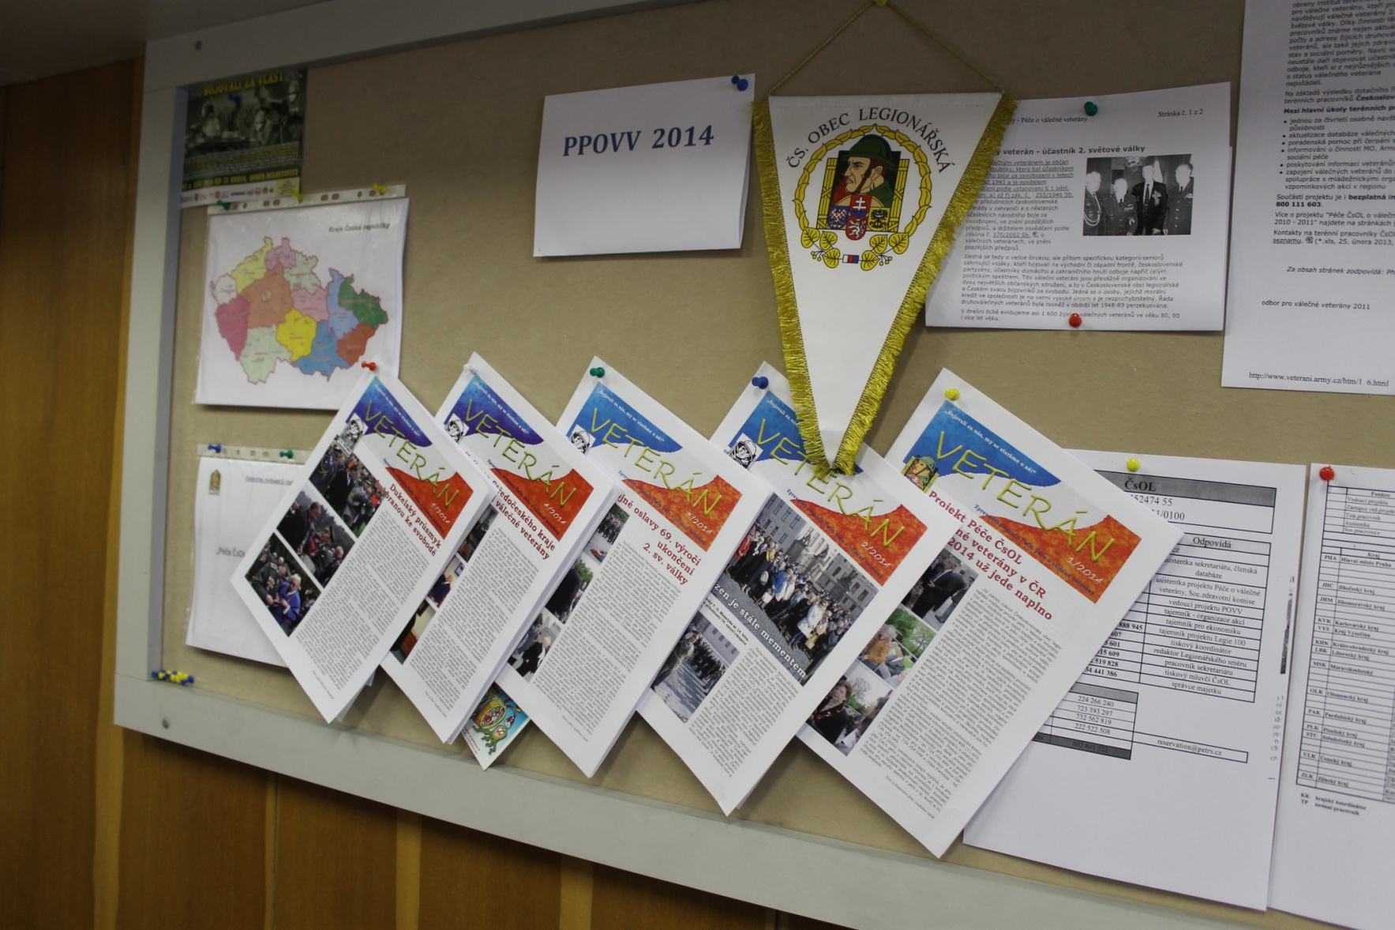
Zpravodaj projektu ČsOL Péče o válečné veterány

Slide 62

KONEC PREZENTACE
Díky za pozornost .

